Slide 1
Il Servizio Sociale Territoriale nel cambiamento
Bologna, 2 - dicembre 2014
Case della salute nel sistema dei servizi territoriali
Massimo Fabi – Direttore Generale Azienda USL di Parma

Slide 2
Agenda
Case della Salute
    Aspetti generali
    Programmazione
    Possibili programmi di intervento
Formazione
  Priorità
  Struttura del progetto formativo
Prospettiva di sviluppo

Slide 3
DGR 291/10 - Casa della Salute
La scelta di realizzare la “Casa della Salute” nasce dalla volontà di far si che i cittadini possano avere una struttura territoriale di riferimento alla quale rivolgersi in ogni momento della giornata
  Che rappresenti una certezza concreta di risposta competente e adeguata ai diversi bisogni di salute e di assistenza
    In grado di assicurare risposte adeguate e di qualità alla cronicità e a tutte le forme di fragilità sociale e sanitaria

Slide 4
La Casa della Salute
E’ un presidio del Distretto, la cui gestione complessiva è affidata al Dipartimento di Cure Primarie, che coordina le attività erogate e cura le interfacce con gli altri Dipartimenti
È la sede di accesso e di erogazione dei servizi sanitari, sociosanitari e socioassistenziali, rivolti alla popolazione dell’ambito territoriale di riferimento del Nucleo di Cure Primarie

Slide 5
Casa della Salute: aspetti principali
Accoglienza e orientamento
Gestione problemi ambulatoriali urgenti
Completamento percorsi diagnostici che non necessitano di ricorso all’ospedale
Gestione delle patologie croniche
  (integrazione dell’assistenza)
Medicina di iniziativa
Collaborazione dei professionisti

Slide 6
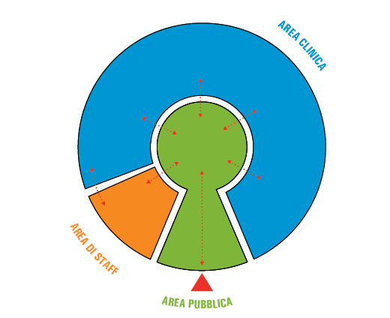
Organizzazione funzionale di base
Area Clinica:
Ambulatori
Day Service
Punto Prelievi
MFR
ADI
Consultorio
Prot./Int.
Salute Mentale
SERT
Medicina Legale
Area Staff
Direzionale
Area Amm.
Relax
Spogliatoio
Aule
Sale Riunioni
Volontariato
Area Pubblica
Ingresso – Area Attesa – Informazioni/CUP - Ristoro

Slide 7
Casa della Salute: Piccola
Assistenza Primaria - NCP | Servizi Sanitari | Servizi Socio Sanitari | Prevenzione | Servizi Sociali
Ambulatori: Infermieristico PUA CA H12 Oss./Terapie Specialistico | Punto Prelievi |  |  | Assistente Sociale
 |  |  |  | Uffici
MMG Gruppo PLS Amb. Ostetrico Guardia Med.

Slide 8
Casa della Salute: Media
Assistenza Primaria - NCP | Servizi Sanitari | Servizi Socio Sanitari | Prevenzione | Servizi Sociali
Ambulatori: Infermieristico PUA CA H12 Oss./Terapie Specialistico MMG Gruppo PLS Amb. Ostetrico Guardia Med. | Punto Prelievi Poliambulatorio Ambulatorio ECO | Coord. Assist. Domiciliare | Vaccinazioni Certificazioni Monocratiche | Assistente Sociale Uffici
 |  | RSA – SP CDA CDD UVM Anziani UVM Disabili
 | Diagnostica Palestra Poli CSM NPI Consultorio Pediatria Comunità |  | Screening: PAP Test Mammografico Colon-Retto

Slide 9
Casa della Salute: Grande
Assistenza Primaria - NCP | Servizi Sanitari | Servizi Socio Sanitari | Prevenzione | Servizi Sociali
Ambulatori: Infermieristico PUA CA H12 Oss./Terapie Specialistico MMG Gruppo PLS Amb. Ostetrico Guardia Med. | Emergenza Punto Prelievi Poliambulatorio Amb. ECO Diagnostica Palestra Poli CSM NPI Consultorio Ped.Comunità SERT | Coord. Assist. Domiciliare UVM Anziani UVM Disabili | Vaccinazioni Certificazioni Monocratiche Screening: PAP Test Mammografico Colon-Retto | Assistente Sociale Uffici
 |  | RSA – SP CDA CDD
 |  |  | Commissione Invalidità Civile
 | CRP CDP

Slide 10
Case della Salute: programmazione
Quando nel 2010 la RER con la DGR 291/10 ha emanato le linee di indirizzo per la realizzazione delle Case della Salute, è iniziata una specifica programmazione aziendale a partire da una prima valutazione dei contesti esistenti che potessero riconoscersi nel modello proposto.
Elaborazione del Piano Aziendale condiviso nei diversi tavoli istituzionali ed approvato in Conferenza Territoriale Sociale e Sanitaria

Slide 11
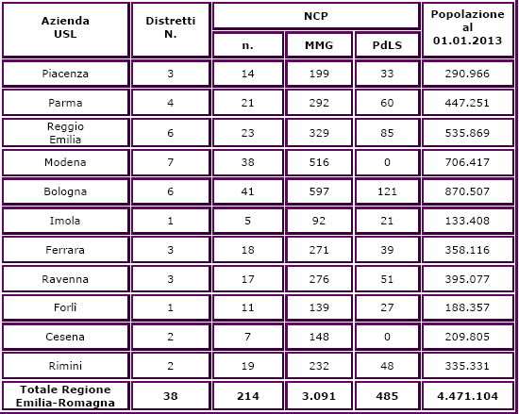
I Nuclei di Cure Primarie

Slide 12
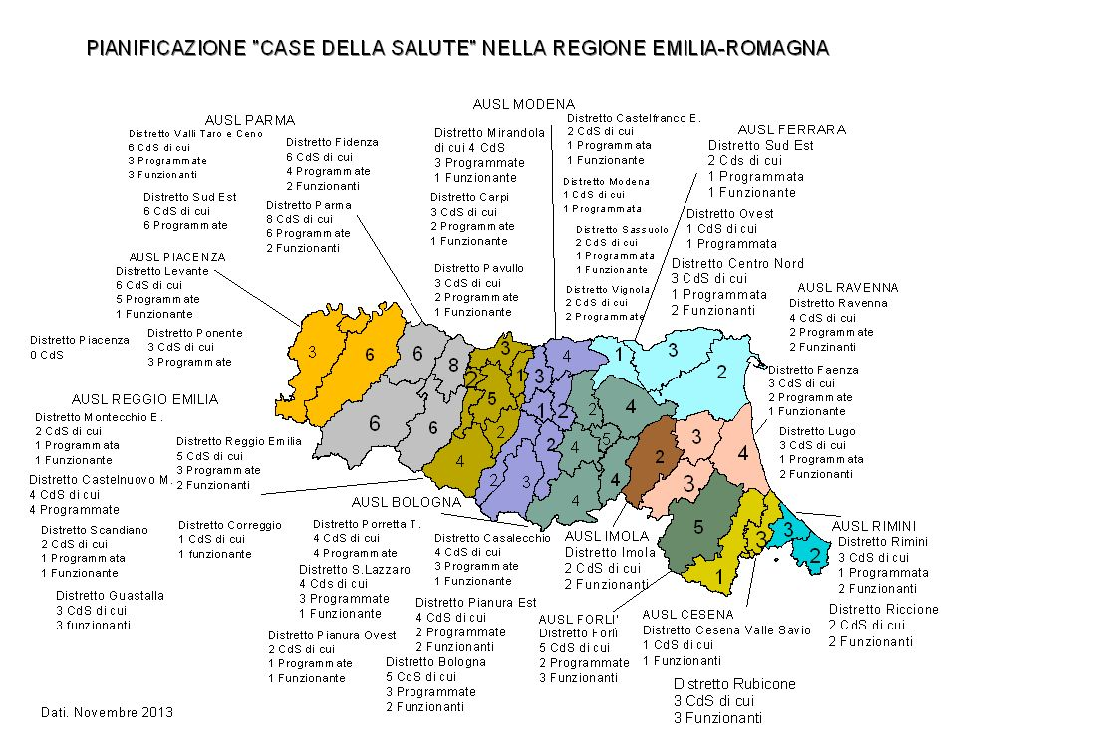

Slide 13
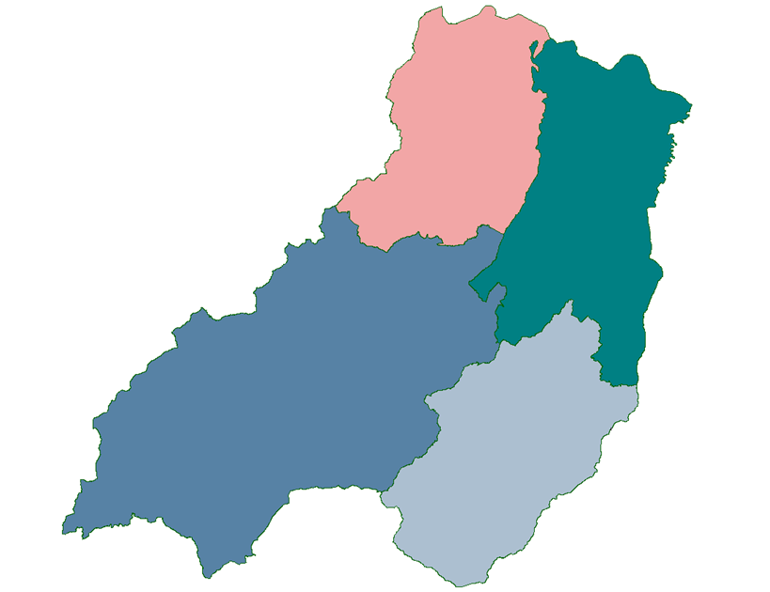
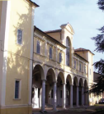
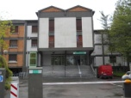
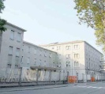



1990
Le Unità Sanitarie Locali e gli Ospedali
Ospedale di S.Secondo
Ospedale di Colorno
Ospedale di Fidenza
Ospedali riuniti di Parma
Ospedale di Borgotaro

Slide 14
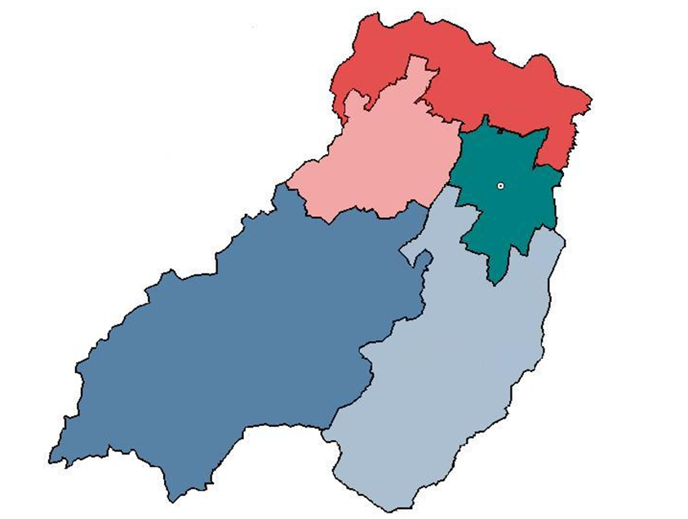


Distretto Bassa Parmense
1994
La nascita delle Aziende Sanitarie
Distretto di Fidenza
Distretto di Parma
Ospedale di Fidenza - S.Secondo
Azienda Ospedaliero - Universitaria di Parma
Distretto Valli Taro e Ceno
Azienda Unità Sanitaria Locale di Parma
Distretto Sud Est
Ospedale di Borgotaro

Slide 15
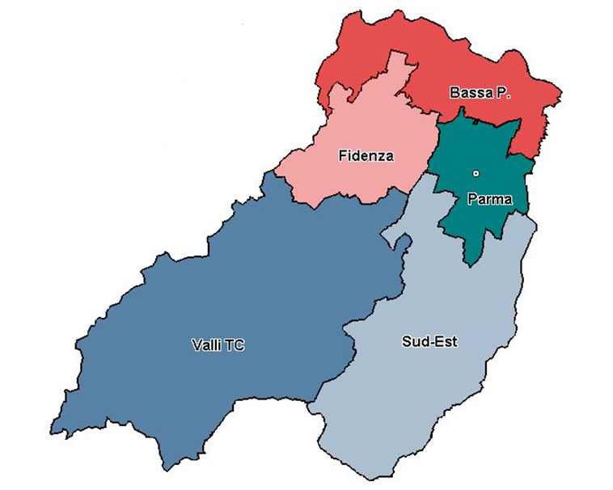
S.Secondo
Colorno
1998 – 2000
Lo sviluppo delle Cure Primarie: i Poli socio–sanitari integrati
Parma Centro
Parma Nord
Parma Sud
Parma Est
Fornovo
Parma Ovest
Traversetolo
Langhirano
Borgotaro

Slide 16
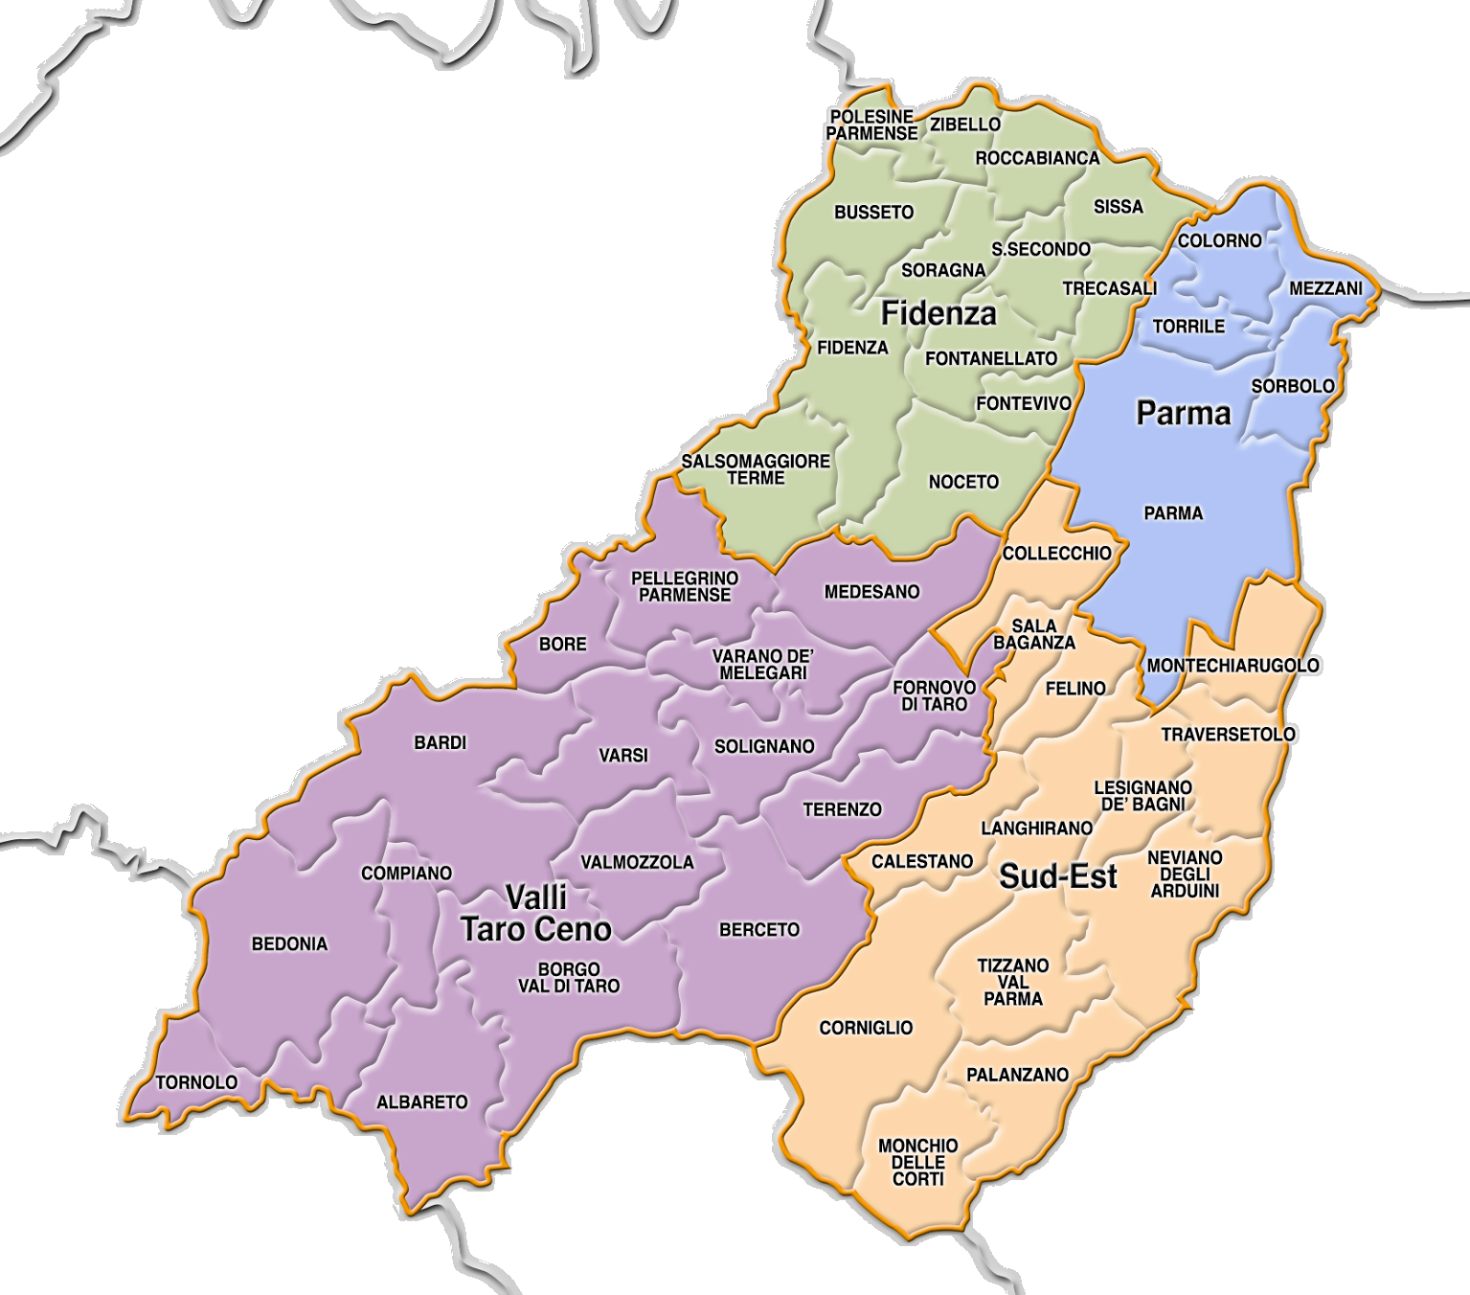


NCP
Casa della Salute
16

Slide 17
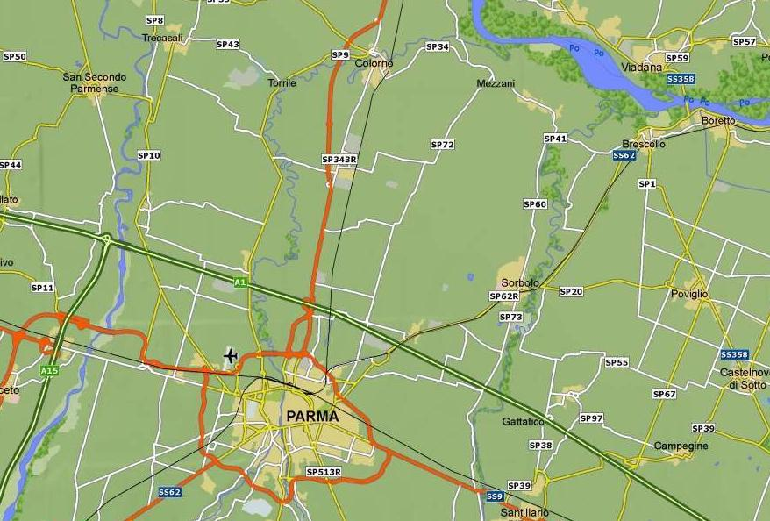


LE CASE DELLA SALUTE - DISTRETTO DI PARMA
TIPOLOGIA GRANDE
TIPOLOGIA MEDIA
TIPOLOGIA PICCOLA

Slide 18
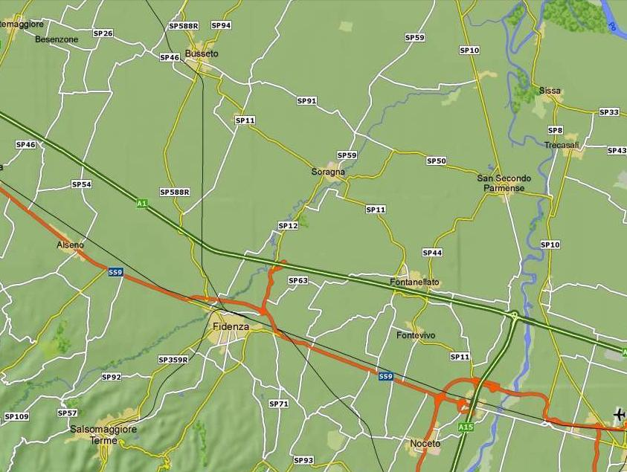
LE CASE DELLA SALUTE - DISTRETTO FIDENZA
TIPOLOGIA GRANDE
TIPOLOGIA MEDIA
TIPOLOGIA PICCOLA

Slide 19
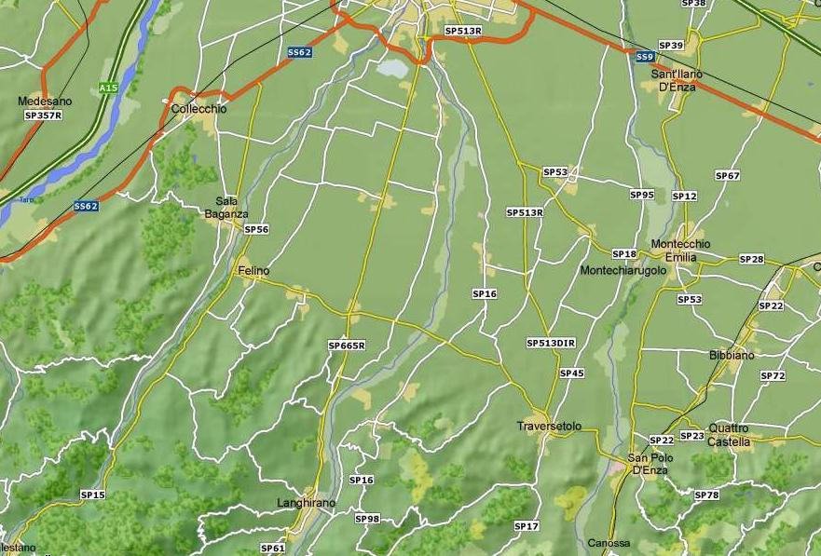
LE CASE DELLA SALUTE - DISTRETTO SUD-EST
Monticelli
TIPOLOGIA GRANDE
TIPOLOGIA MEDIA
TIPOLOGIA PICCOLA

Slide 20
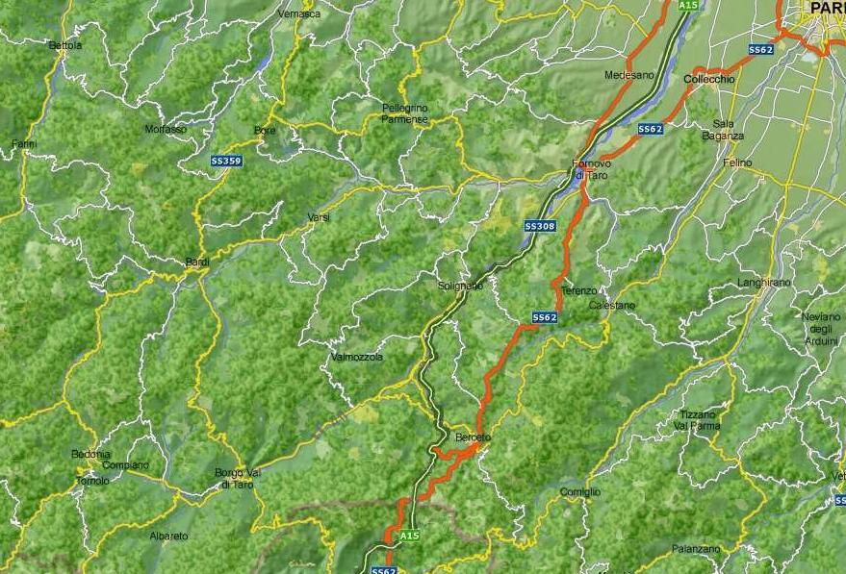
LE CASE DELLA SALUTE - DISTRETTO VALLI TARO E CENO
TIPOLOGIA GRANDE
TIPOLOGIA MEDIA
TIPOLOGIA PICCOLA

Slide 21
Relazioni
di integrazione
operativa
Distretto

Slide 22
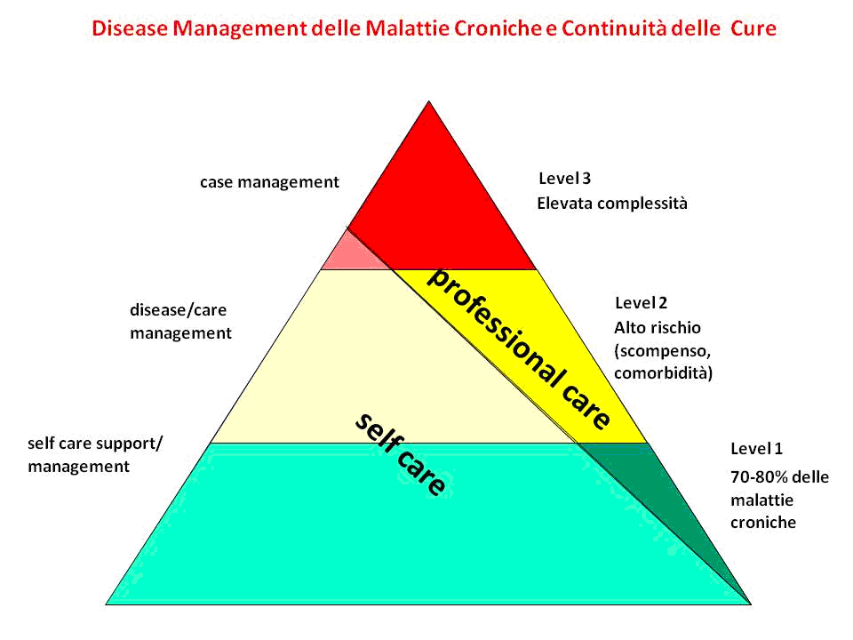
Le relazioni organizzative

Slide 23
Casa della Salute
L’approccio sistemico alla salute e all’organizzazione dei servizi di cure primarie proprio della Casa della Salute, l’introduzione di modelli proattivi di gestione della cronicità, sono elementi fondamentali per:
  migliorare le scelte assistenziali dei professionisti
  offrire servizi di elevata qualità, adeguati ai bisogni espressi dai cittadini

Slide 24
Casa della Salute
I contenuti assistenziali propri della Casa della Salute impongono:
  una forte azione sinergica, nell’ambito del sistema distrettuale, tra i professionisti delle cure primarie, della sanità pubblica, della salute mentale-dipendenze patologiche, dei dipartimenti ospedalieri e gli operatori del sociale
  orientata non solo ai campi tradizionali di intervento, ma anche sui determinanti di salute per i quali sono indispensabili obiettivi e processi di interazione, soprattutto nei confronti del malato cronico e dei soggetti fragili.

Slide 25
Quale percorso?
Un processo di cambiamento comporta spesso situazioni ambivalenti nella comunità professionale
  Da un lato abbiamo gli esploratori che sono disposti ad entrare nella nuova situazione da sperimentare
  Dall’altro abbiamo altri professionisti che si collocano in una situazione di attesa o dubbio legate al perché si debba riorganizzare qualcosa che comunque funziona
Ciò pone la necessità di articolare un processo formativo di gestione del cambiamento che sia fortemente coinvolgente per incidere in forma significativa sulla riorganizzazione dei processi

Slide 26
Quale percorso?
Spesso in situazioni specifiche la soluzione più sbrigativa dal punto di vista formativo è la fornitura di conoscenze pret-a-porter (formazione d’aula a basso impatto)
  Per la serie vediamo in qualche catalogo formativo chi ha programmato corsi di formazione sulle Case della Salute
  Questa risposta risolve il problema di facciata e i crediti ECM ma non incide sul cambiamento
Nel nostro caso la progettazione è nata dalla consapevolezza di co-costruire il percorso formativo e di cambiamento con la comunità professionale per une serie di motivi:
  Sono i professionisti che conoscono e agiscono il contesto
  Sono le persone che fanno la differenza nelle organizzazioni e nei processi di cambiamento organizzativo
  C’è una necessità di favorire l’apprendimento in forma socratica (maieutica) e aiutare i professionisti a sviluppare le competenze per la gestione dei percorsi integrati
  I docenti del percorso devono essere soprattutto delle guide e dei riferimenti

Slide 27
Obiettivi specifici
Gli obiettivi specifici che identificano le tappe del percorso sono:
  Sviluppare competenze per la gestione dei percorsi integrati
  Migliorare la qualità della programmazione integrata
  Migliorare le competenze relazionali nell’ambito dell’integrazione professionale
  Sviluppare capacità di confronto professionale (gruppi di miglioramento, audit, ecc.)
  Favorire l’accoglienza come presa in carico e relazione sistemica tra operatori, utenti e rete non professionale

Slide 28
Lo sviluppo del percorso formativo
Percorso formativo strutturato in 3 moduli + 1 Laboratorio:
  Modulo sulle competenze relazionali per l’integrazione
    4 giornate – obiettivo: lo sviluppo delle competenze di teamwork, team leadership (comunicazione, ascolto, negoziazione, comportamenti organizzativi, gestione conflitti)
  Laboratori interattivi (portale e-learning)
    Momenti di analisi (individuale e/o di gruppo) nelle singole Case per rilevare le interfacce, i nodi della complessità e criticità dal punto di vista dei professionisti.
  Modulo sui processi di integrazione socio-sanitaria
    3 giornate – obiettivo: un inquadramento sui processi dell’integrazione sociosanitaria, sull’analisi e mappatura delle reti di prossimità
  Modulo sulle competenze organizzative e management
    3 giornate: - Dall’analisi organizzativa alla costruzione dei percorsi integrati
    Valutazione degli strumenti per l’analisi della domanda
  Chiusura percorso – Presentazione Project work

Slide 29
Le competenze nella Casa della Salute

Slide 30
Casa della Salute
Prospettiva
  Costruzione partecipata della salute
  Dalla Casa della Sanità alla Casa della Salute

Slide 31
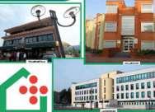
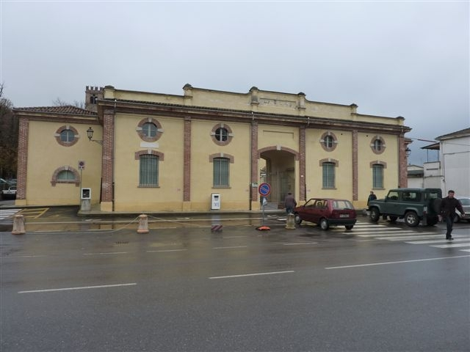
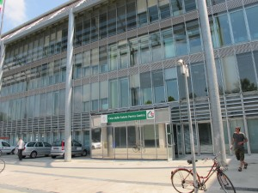
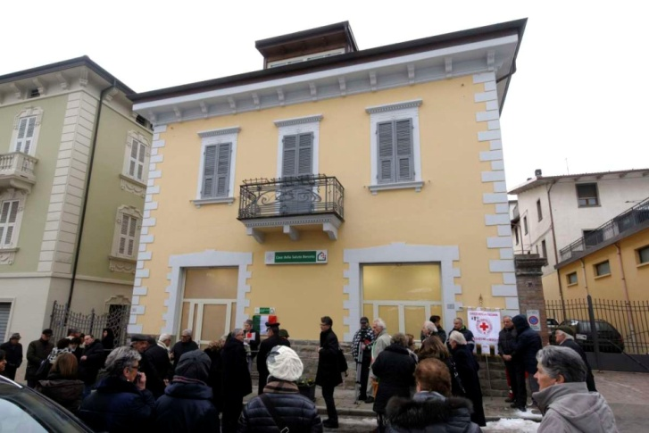
GRAZIE PER L’ATTENZIONE

